Slide 1
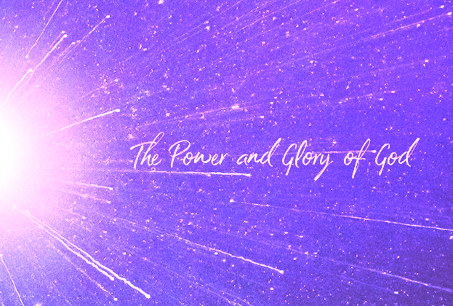
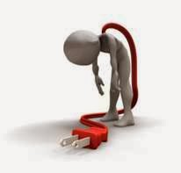
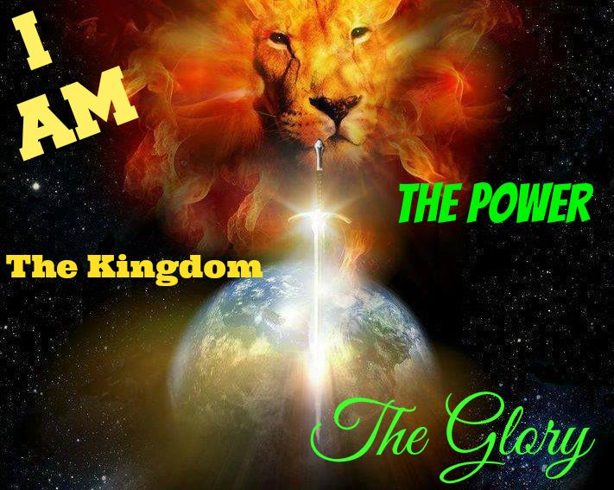
Voelt je leven
als…
stuurloos? →
futloos? →
kleurloos? →
uitzichtloos? →
Bedenk:
“… van U is
het Koninkrijk
en de kracht
en de heerlijkheid
tot in eeuwigheid”

Slide 2
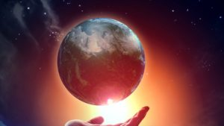
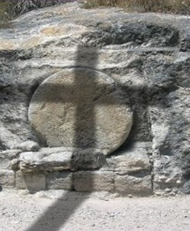
Ik geloof in God de Vader, de Almachtige, Schepper van de hemel en de aarde. En in Jezus Christus, Zijn eniggeboren Zoon, onze Here; die ontvangen is van de Heilige Geest, geboren uit de maagd Maria; die geleden heeft, onder Pontius Pilatus is gekruisigd, gestorven en begraven, neergedaald in het dodenrijk;

Slide 3
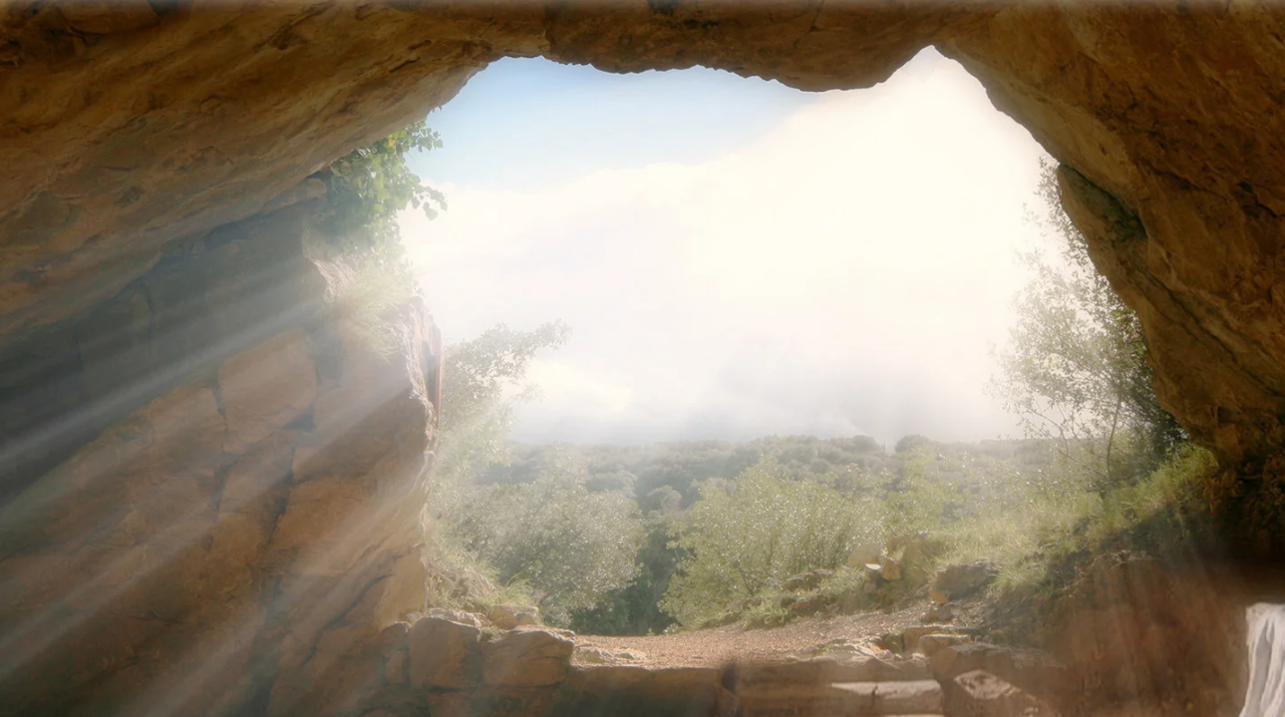
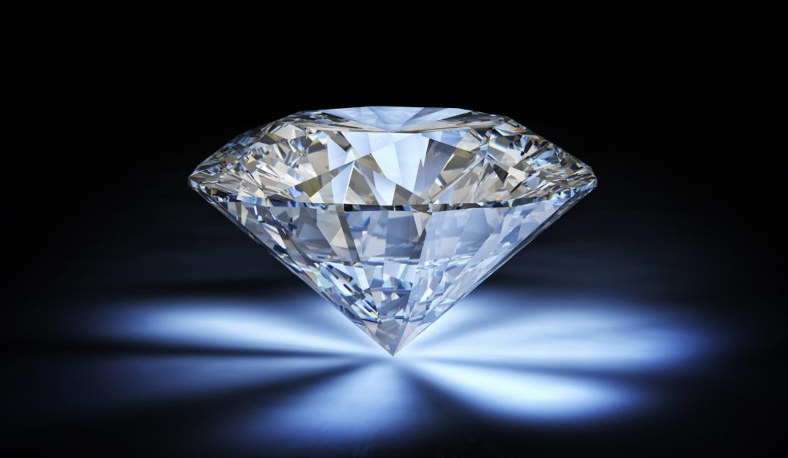
op de derde dag opgestaan uit de doden; opgevaren naar de hemel, en zit aan de rechterhand van God de Almachtige Vader; vandaar zal Hij komen om te oordelen de levenden en de doden. Ik geloof in de Heilige Geest. Ik geloof een heilige, algemene, christelijke kerk, de gemeenschap der heiligen; vergeving van de zonden; opstanding van het lichaam; en een eeuwig leven.

